Slide 1

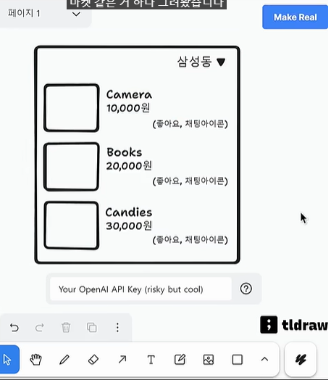
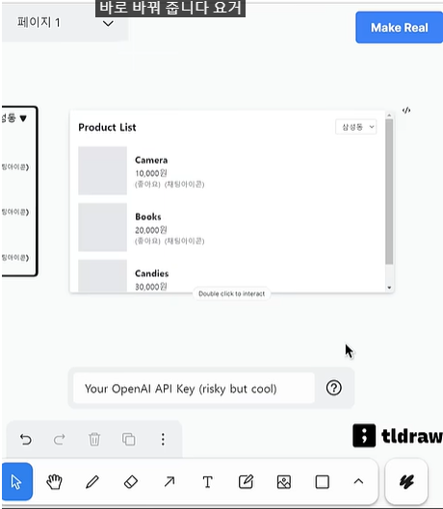
그림을 그려서 생성을 누르면 CSS / Html 코드로 바꿔준다
GPT Api Token필요 (유료로 충전해야함)
https://makereal.tldraw.com/

Slide 2
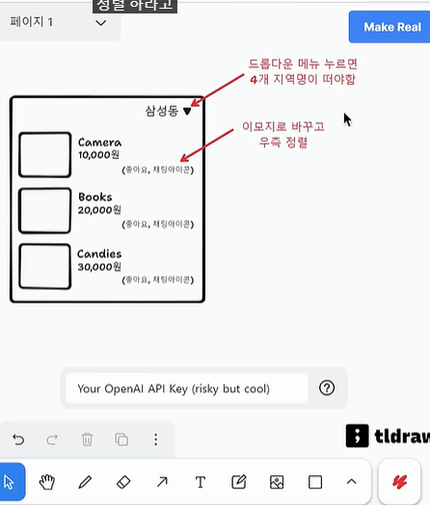
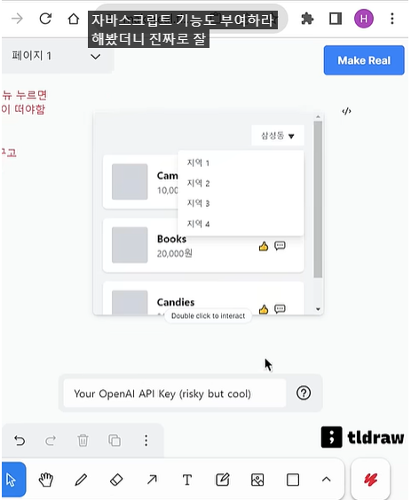
그림을 그려서 생성을 누르면 CSS / Html 코드로 바꿔준다
추가적으로 원하는 내용을 명시하면 그대로 반영해준다
GPT Api Token필요 (유료로 충전해야함)
https://makereal.tldraw.com/

